Slide 1

Follow Truck
신한은행 금융개발부
박성수 선임

Slide 2
개요
Summary

Slide 3

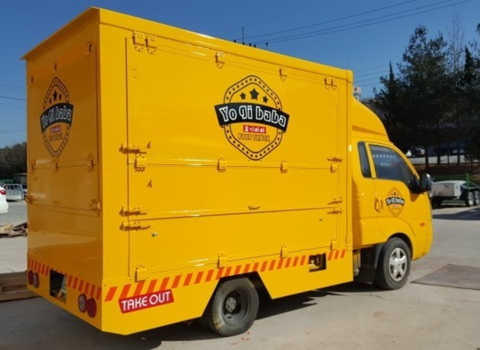
개요
푸드트럭의 시장이 점점 커지고
정부 청년사업 지원으로 시장의 활성화
그러나, 고객과 이동이 잦은 푸드트럭과 연결고리가 없다.
연결 및 예약결제 앱 제공
Follow + FoodTruck = FollowTruck

Slide 4
주요기능
System

Slide 5
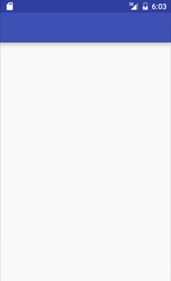
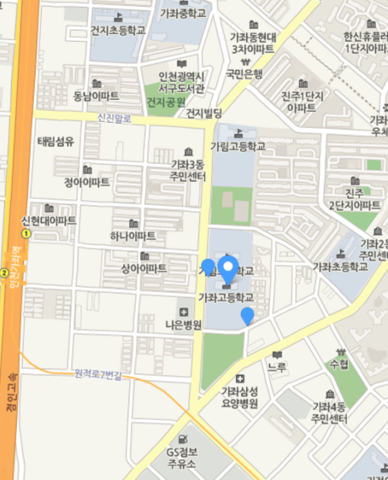
점포장 신규등록
간략한 사업정보 및 메뉴 사진등록
위치기반의 동의를 받아 점포위치등록
팔로우트럭 - 점포등록
팔로우트럭 - 메뉴등록
팔로우트럭 - 메뉴등록
사업자명
닭꼬치 2000원
1
사진보기
사업자번호
2
팥빙수 3000원
사진보기
판매성격(해쉬태그로 등록)
과일주스 4000원
3
사진보기
연락처
페이스북
등록
점포사진등록(최대10개)
위치정보 제공 동의서
보기
동의함 □ 동의하지않음 □
메뉴추가
메뉴삭제
등록
취소
메뉴저장(사업시작)
위치등록

Slide 6
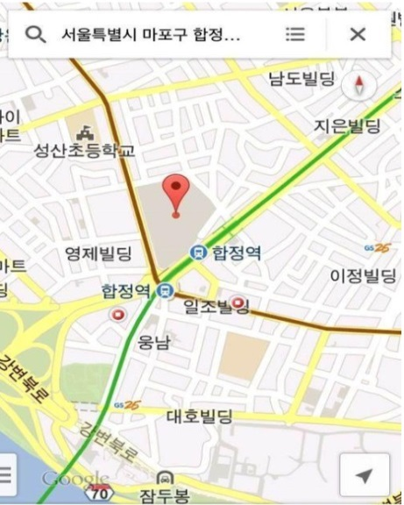

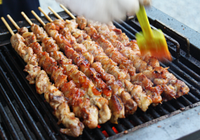
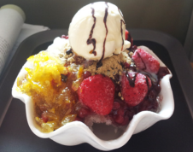

점포장 관리
이동이 잦은 푸드트럭 영업시작시 위치찾아 등록 후 개시
메뉴 및 점포정보 변경 제공, 점포장의 말 등등
팔로우트럭 – 점포 정보 변경
팔로우트럭 – 영업관리
팔로우트럭 – 점포게시판
사업자명
사업자번호
판매성격(해쉬태그로 등록)
연락처
페이스북
나고객 ★ ★ ★ ★ ★
등록
팥빙수 너무 맛있어요 또 찾아가고 싶네요
점포사진등록(최대10개)
사업소개
김창업(점포장)
영업시작/종료
주문내역
고맙습니다^^ 또오세요
변경
취소
메뉴변경
정보변경

Slide 7
고객 화면
위치기반으로 하여 주변의 푸드트럭 영업장 제공
들어가서 정보 및 메뉴 예약결제도 가능
팔로우트럭
팔로우트럭
팔로우트럭
닭꼬치 2000원
1
사진보기
1
닭꼬치 2000원
2개
2
팥빙수 3000원
2
사진보기
팥빙수 3000원
0 개
과일주스 4000원
3
3
과일주스 4000원
사진보기
1개
합계 : 8,000원
방문예정시간 : 21:00
사업자명 : 다팔아
별점 : ★ ★ ★ ★ ★
주문하기
게시판
결제하기
임시저장
판매성격 #다팔아 #닭꼬치 #팥빙수 #과일주스 #없는게없음

Slide 8
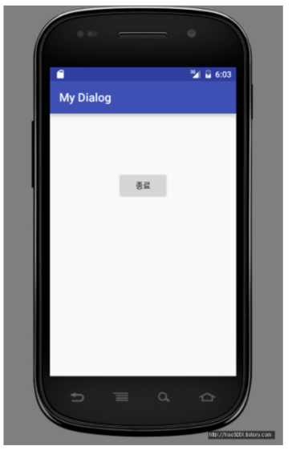
시스템구성
사업장정보 저장 DB
고객정보 저장 DB
카드결제 API연동
APP상 사업장 메뉴와 고객 메뉴 분리
사업장 정보
주문 정보
사업장
고객 정보
게시판 정보
고객
카드 결제 API

Slide 9
유사앱조사
App

Slide 10
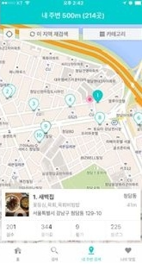
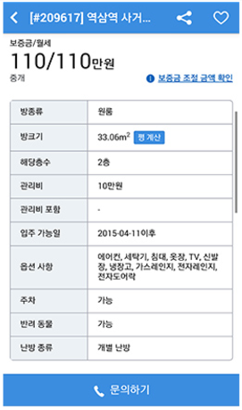
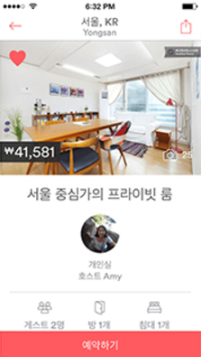
유사앱
다이닝코드 : 메뉴보여주기 및 지도연동 기능
다방 : 점포장 등록 기능
AirBnB : 게시판 및 결제기능
상품 종목에 따른 제공, SNS기능 참조

Slide 11
스토리보드
Story Board

Slide 12
Follow Truck
문서 버전 | v.1.0
문서 구분 | UI Wireframe
작성자 | 박성수 | 확인자 | /
최초 작성일 | 2017.09.08 | 최종수정일 | 2017.09.08

Slide 13
문서버전 | 작성자 | 담당자 | 주요 내용 | 비고
V.1.0 | 박성수 |  | 최초 작성

Slide 14
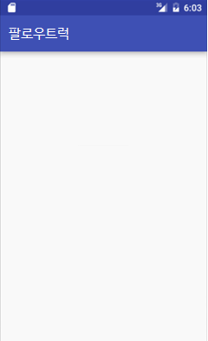
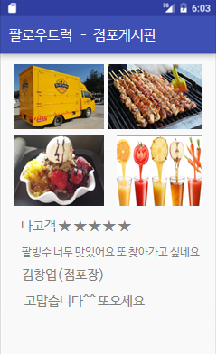
/
/
M - 1
M - 2
M - 3
M - 4
M - 5
초기화면
영업장 등록 후 진행
고객 미가입시 진행불가
고객가입 후 진행
푸드트럭 게시판
영업장화면
영업장이 등록되지 않았습니다. 영업장등록 하시겠습니까?
[Y-네] [N-아니오]
고객 등록되지 않았습니다. SNS인증 후 진행합니다. [확인]
SMS인증
고객화면
Facebook인증
C-1 이동
완료 후 C-1 이동
B-1 이동
1
2
3
4
5
1
2
3
4
5
1
2
3
4
5
1
2
3
4
5
1
2
3
4
5

Slide 15
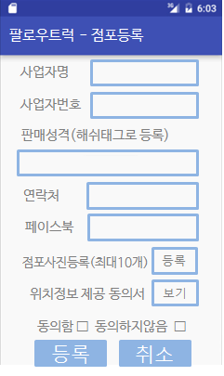
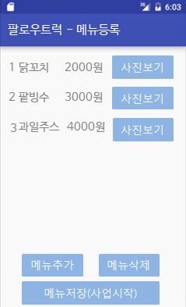
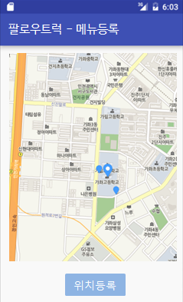
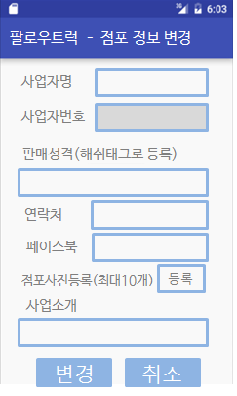
/
/
B - 1
B - 2
B - 3
B - 4
B - 5
점포관리
점포 신규 등록
메뉴 등록
위치 등록
점포 정보 변경
B-2 이동
점포등록
점포관리
B-4 이동
B-6 이동
B-3 이동
B-1 이동
B-6 이동
B-6 이동
1
2
3
4
5
1
2
3
4
5
1
2
3
4
5
1
2
3
4
5
1
2
3
4
5

Slide 16
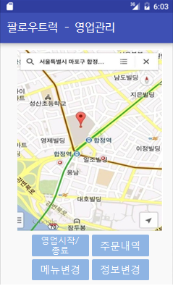
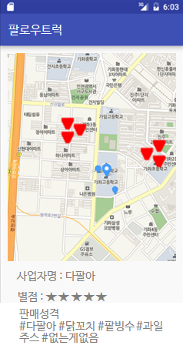
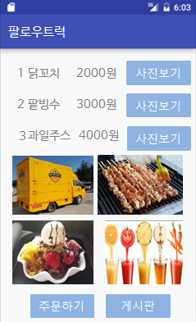
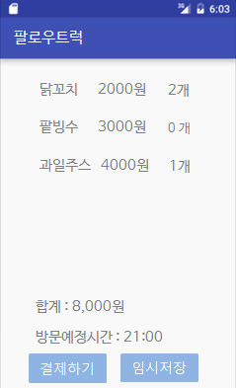
/
/
B - 6
C - 1
C - 2
C - 3
점포관리(영업관리)
/고객 초기 화면
메뉴 및 사업장 확인
/주문하기
C-5 이동
C-4 이동
C-1 이동
C-2 이동
B-3 이동
B-5 이동
C-3 이동
M-5 이동
1
2
3
4
5
1
2
3
4
5
1
2
3
4
5
1
2
3
4
5
1
2
3
4
5

Slide 17
/
/
C - 4
C - 5
N - 1
H - 1
H - 2
/주문완료 화면
/주문내역 조회
네비게이터 메뉴
/고객센터 화면
/
C-1 이동
주문내역
내주변 푸드트럭 찾기
푸드트럭 게시판 주문내역 조회 고객센터
고객센터
1577 – 1234
전화하기
안받을수있음
끝
다팔아 8000원 21:00 결재
M-5 이동
안팔아 3000원 20:30 저장
C-5 이동
H-1 이동
1
2
3
4
5
1
2
3
4
5
1
2
3
4
5
1
2
3
4
5
1
2
3
4
5

Slide 18
Sample
nononi
M-1
M-2
M-3
M-4
B-1
B-2
B-3
B-4
B-6
B-3
B-3
C-1
C-2
C-3
C-4
C-5

